Slide 1
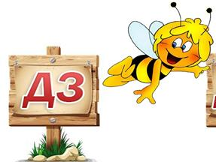
Навчання грамоти
Читання
Букварний період
Урок 88
Звуки [дз], [дз´], буквосполучення дз. Читання текстів з вивченими літерами

Slide 2

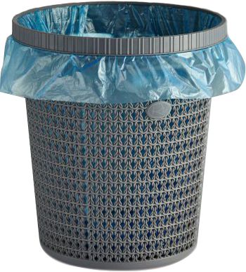
Налаштування на урок
Кошик для сміття
Моя лінь…
Моя неувага...
Моя дратівливість…
Ми сюди прийшли учитись,
Не лінитись, а трудитись.
Працюємо старанно,
Завдання виконуємо
ми бездоганно!
Навіщо людині кошик для сміття?
Так і з почуттями: іноді накопичуються непотрібні, марні почуття.
Поміркуй, які почуття заважатимуть тобі на уроці, яких ти хочеш позбутися. Уяви, що це неприємне почуття у тебе в руках. Скомкай його і викинь у кошик для сміття.

Slide 3
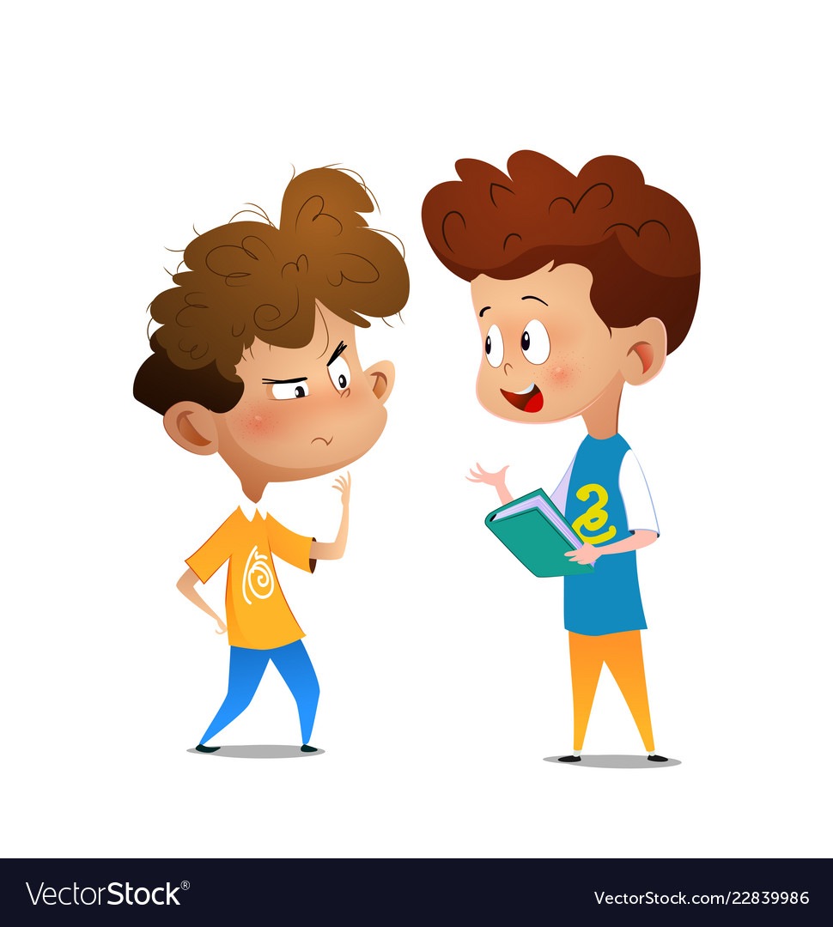
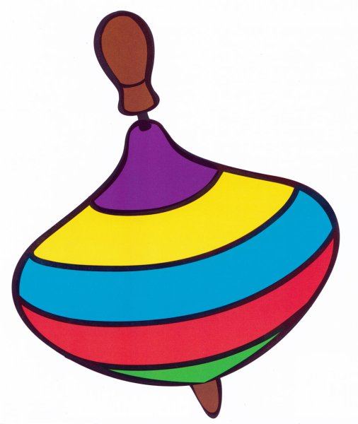
  Робота зі скоромовкою
«Дзень-дзелень!», —
Дзвонив раз дзвін —
Дзеленчав до дзиґи він.
Дзиґа дзвін не помічала,
Перед дзеркалом дзижчала.
Який звук часто повторюється в скоромовці? Назви слова зі звуком [дз]

Slide 4

Повідомлення теми уроку
Сьогодні на уроці читання ми познайомимось зі звуками [дз], [дз´], та позначенням їх буквосполученням дз, сформуємо вміння правильно вимовляти ці звуки, удосконалимо вміння робити звуковий аналіз слів,
читати та будувати речення.

Slide 5
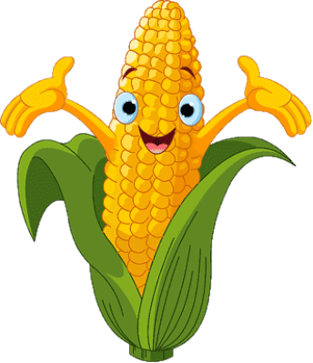
Гра «Упіймай звук [дз]»
Кукурудза на городі
Дивувалась своїй вроді:
В дзеркало дивилася,
Дуже чепурилася.
Кукурудза на городі
Дивувалась своїй вроді:
Милувалась дуже-дуже
Наче в дзеркало в калюжу.
Білі зуби, коса довгенька,
Та сукня гарна, зелененька.
кукурудза
дзеркало
[дз]

Slide 6
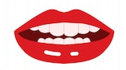
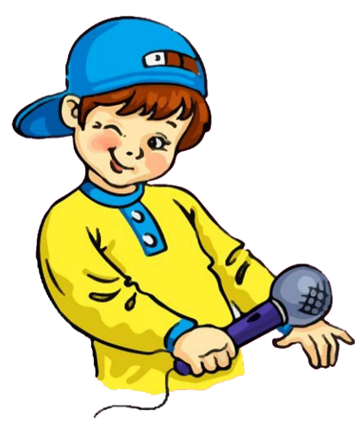
Проведи дослідження
Виділи перший звук у слові
дзеркало.
При вимовлянні звуку [дз] повітря зустрічає перешкоду. Тому цей звук приголосний. Позначається він двома буквами «дз».
[дз]

Slide 7
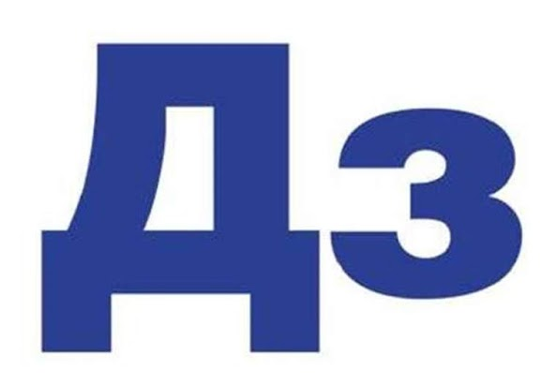
Правильно вимовляємо звуки
дзиґа
ґудзики
ґедзь
Родзинка
дзвін
кукурудза
дзьоб
Досліди, яким словам підходять звукові схеми. Порахуй кількість звуків і букв в кожному слові. Проаналізуй різницю
– о =
3 зв.
5 б.
[дз]
[дз’]
ґедзь
– = о –
4 зв.
5 б.
дзвін

Slide 8
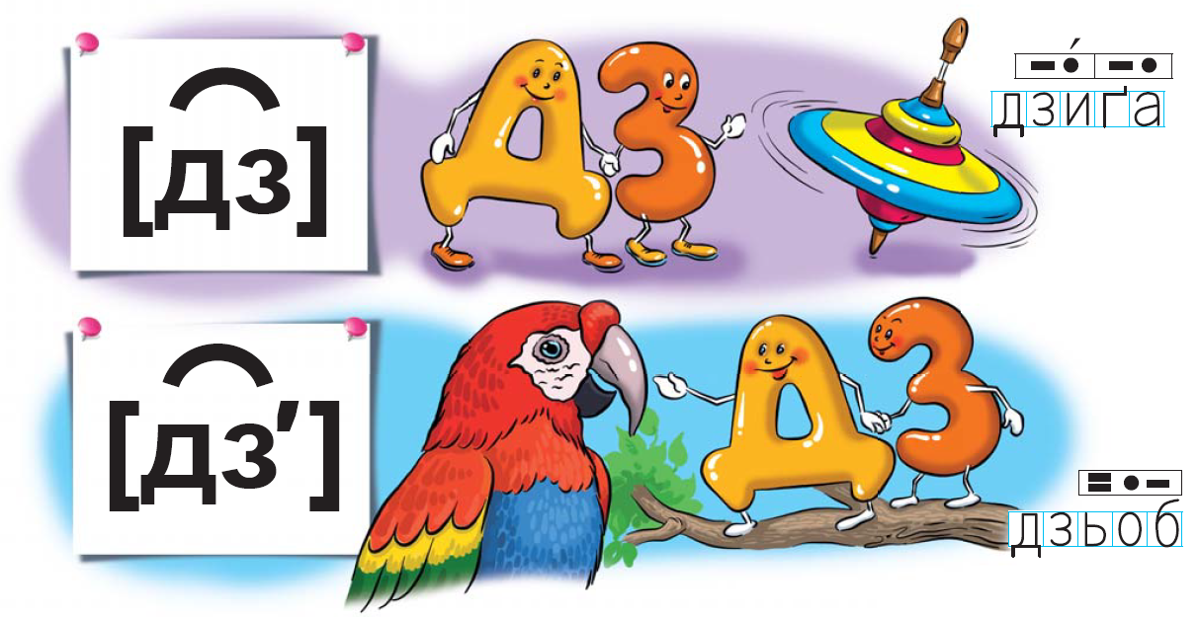
Який предмет крутять букви?
Чи була або є у тебе така іграшка? Як нею гратися?
Назви звуки і букви слів дзиґа і дзьоб.
Підручник, сторінка
64

Slide 9
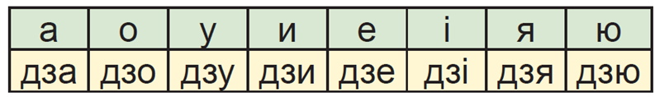

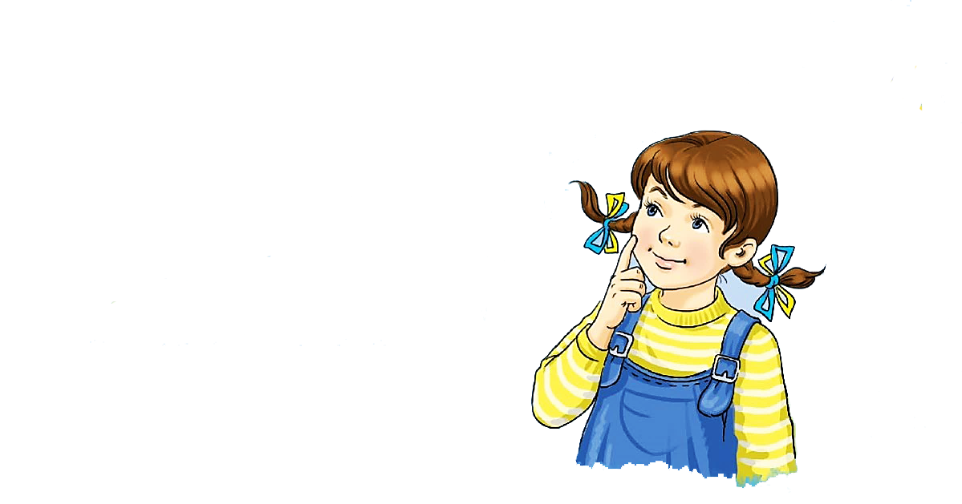
Прочитай утворені склади з буквосполученням дз
Прочитай назви малюнків
дзво-ник
ку-ку-ру-дза
ґу-дзи-ки
Підручник, сторінка
64

Slide 10
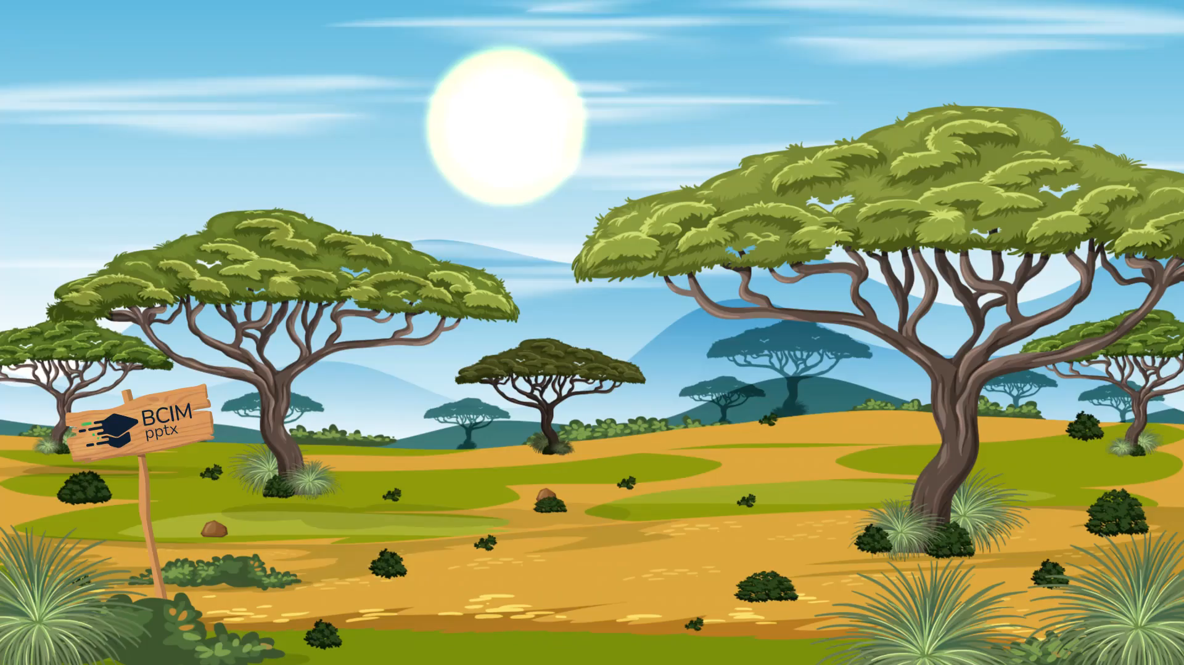

Сьогодні
07.03.2024
Фізкультхвилинка

Slide 11
Вправа «Передбачення»
— Що зображено на малюнку?
— Про що може йтися у тексті?
Допоможи дзвіночкам прочитати склади
удза едзо ідзу
одзе адзи

Slide 12
Прочитай текст. Придумай заголовок
У лісі дзюркотів струмок. Над ним схилились лісові дзвіночки. Вони дивились у воду, як у дзеркало.
Прилетів ґедзь. Він сів на дзвіночки і захитав їх. Хотів, щоб вони задзвонили. Ґедзь не знав, що лісові дзвіночки не дзвонять.
Де росли лісові дзвіночки? Що вони робили?
Хто до них прилетів? Що робив ґедзь?
Для чого він хитав дзвіночки?
Чому ці квіти назвали дзвіночками, якщо вони не дзвонять?
Підручник, сторінка
64

Slide 13
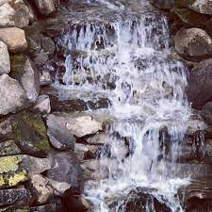
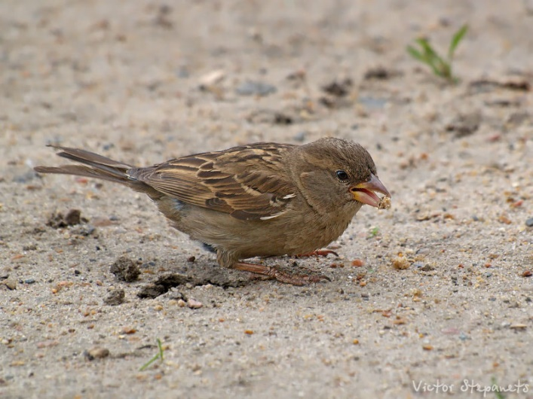
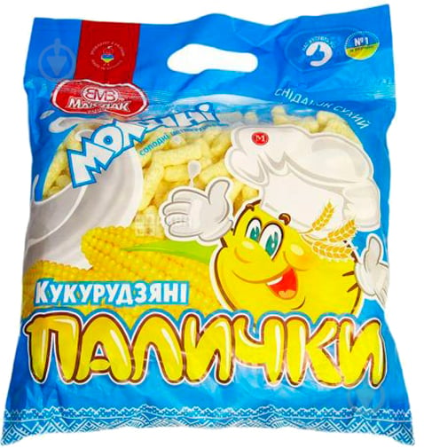
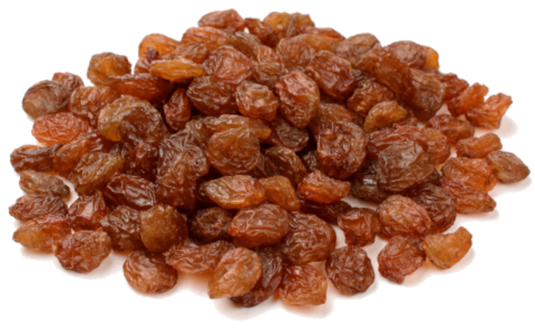
Прочитай сполучення слів. Склади з ними речення
вода дзюрчить кукурудзяні пàлички
горобець дзьобає солодкі родзинки
Підручник, сторінка
65

Slide 14
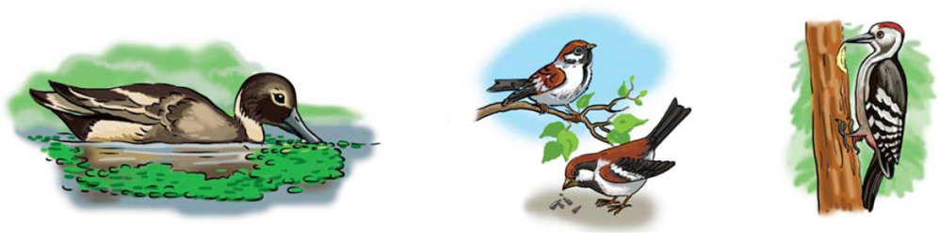
Прочитай текст. Придумай заголовок
Олесь і Марійка люблять дивитися по телевізору передачі про тварин. Сьогодні діти дізнались багато цікавого про дзьоби птахів.
Виявляється, дзьоб у птаха — не прикраса. Ним він добуває їжу. Дзьоби у птахів дуже різні.
У качки дзьоб плоский. Ним вона збирає їжу на поверхні води. Дзьоб папуги й горобця нагадує кусачки. Птахи подрібнюють ним насіння. Дуже міцний дзьоб у дятла. Він роздовбує дзьобом кору на деревах. Дістає шкідливих личинок і комах.

Slide 15
Вправа «Запитання до тексту»
Яку передачу дивились діти?
Про дзьоби яких птахів дізналися?
Який дзьоб у качки?
Що нагадують дзьоби в папуги й горобця?
Який дзьоб у дятла?

Slide 16
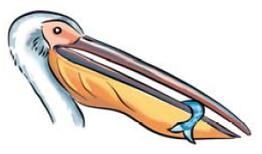
Визнач, де чий дзьоб
Дзьоб пелікàна переходить в горловий мішок. Це дозволяє птаху черпати воду, захоплюючи рибу.
дзьоб пелікàна
дзьоб лелеки
дзьоб орла
Гачкуватий крупний дзьоб орла для розривання здобичі.
Дзьоб лелеки довгий, прямий, конічний. Це дозволяє йому харчуватися жабами, мишами, рибою, комахами, черв’яками

Slide 17

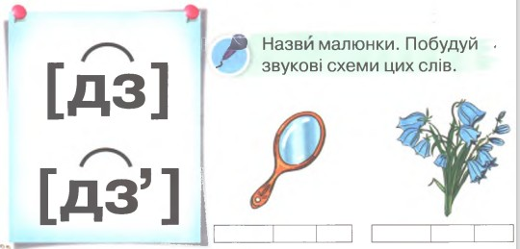
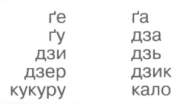
Робота в зошиті
З’єднай стрілочками частини слів
Зошит, сторінка
77

Slide 18
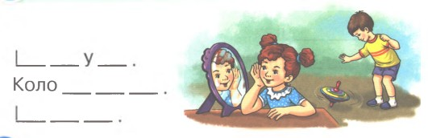
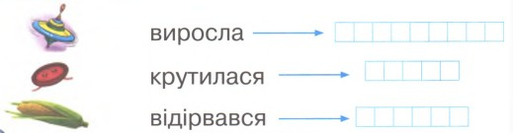
Робота в зошиті
Склади речення за малюнком і схемами.
З’єднай стрілочками малюнки і слова. Надрукуй у клітинках назви відповідних малюнків.
кукурудза
дзиґа
ґудзик
Зошит, сторінка
77

Slide 19


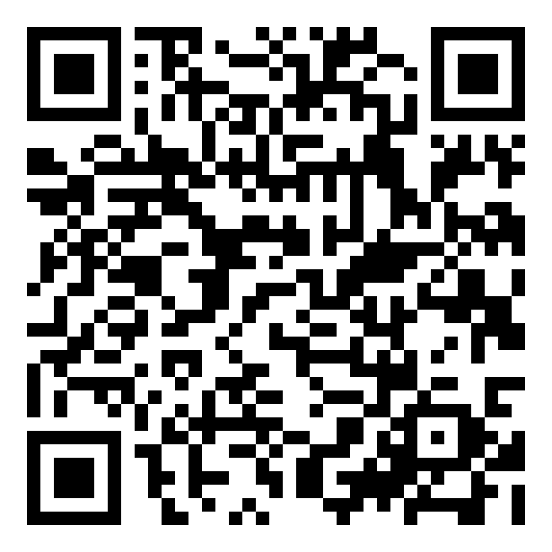
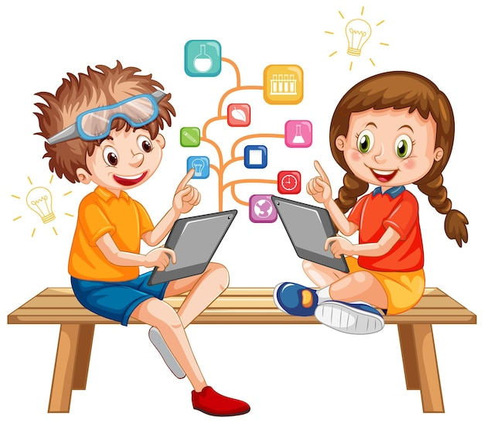
Online завдання
Відскануй QR-код або натисни жовтий круг!

Slide 20

Вправа «Мікрофон»
Пригадай, який звук вивчали на уроці?
Яким буквосполученням він позначається?

Slide 21
Рефлексія. Вправа «Мій успіх»
На уроці ти вкладав свої сили та старання. Оціни власний вклад у свій успіх на уроці й розмісти свого чоловічка на відповідному місці п’єдесталу.
2
1
3

